Slide 1

6

Slide 2

Organisation de la semaine 5
Réservé à l’enseignant (e)
Séance 1
Séance 4
Évaluation écrite
Activités de révision
Séance 2
Correction
Séance 3
Saisie des résultats + Correction

Slide 3
Réservé à l’enseignant (e)
Évaluation des compétences écrites
de la période 4
Durée : 1h30

Slide 4
Choisir 3 mots de la liste suivante:
1 mot avec ou
1 mot avec ch
1 mot avec 2 consonnes.
Mots de la dictée :
poule - né – chou – loupe – du - mou – roulé – nu – chéri .

Slide 5


Demandez aux élèves d’écrire leurs noms sur leurs copies

Slide 6
Donner le temps nécessaire à la réalisation de l’exercice par tous les élèves
1. Recopie les mots .

Slide 7
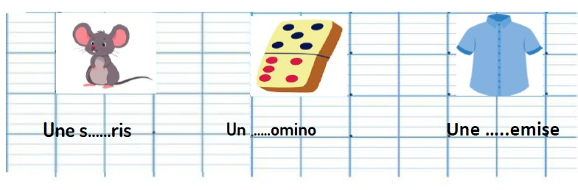
Donner le temps nécessaire à la réalisation de l’exercice par tous les élèves
Afficher uniquement les images correspondant à l’exercice sur la copie des élèves.
2. Complète les mots avec les lettres manquantes.

Slide 8
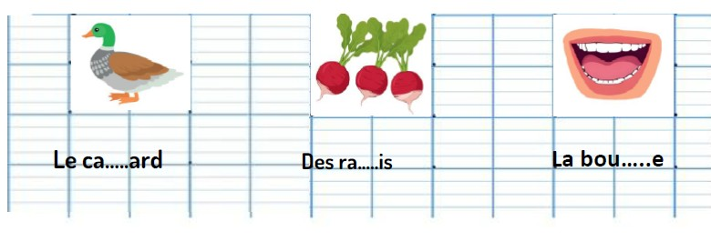
Donner le temps nécessaire à la réalisation de l’exercice par tous les élèves
Afficher uniquement les images correspondant à l’exercice sur la copie des élèves.
2. Complète les mots avec les lettres manquantes.

Slide 9

Donner le temps nécessaire à l’écriture de chacun des 3 mots dictés.
3. Dictée.

Slide 10



L’évaluation est terminée.

